Slide 1


Ton Duc Thang University
Faculty of Electrical and Electronics Engineering
Dept. of Electronics and Telecommunications Engineering
WIRELESS COMMUNICATIONS AND MOBILE NETWORKS
TOPIC: NOMA.
Lecturer: Tran Trung Duy
HO CHI MINH CITY, YEAR 2023

Slide 2

Meet
The
Group
NGUYEN DUC TRI
Group Leader
NGO NGUYEN MINH HUY
Coding Collector
HOANG NGOC ANH
Researcher

Slide 3




Goals
Our First Goal
Một số khái niệm về hệ thống thông tin vô tuyến
Our second Goal
Our Third Goal
NOMA là gì?
Mô phỏng

Slide 4


What is radio communication/media ?

Slide 5

Introduction
Truyền thông là quá trình truyền tải, trao đổi, tương tác giữa 2 hoặc nhiều người nhằm giao tiếp, kết nối...
Truyền thông đã được phát triển trong thời đại tiền công nghiệp.

Slide 6





progress
Các hình thức truyền thông tin vô tuyến
01
02
03
04
the first
The second
The third
the fourth
Thời kỳ tiền công nghiệp
Điện thoại đầu tiên xuất hiện
Truyền thông vô tuyến ra đời
Cách mạng công nghệ thông tin

Slide 7
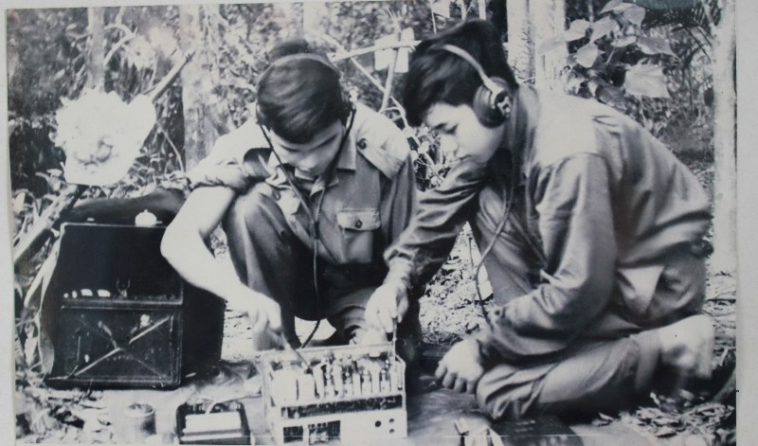
progress
Các hình thức truyền thông tin vô tuyến
01
the first
Thời kỳ tiền công nghiệp
02
03
04
The second
The third
the fourth
Điện thoại đầu tiên xuất hiện
Truyền thông vô tuyến ra đời
Cách mạng công nghệ thông tin

Slide 8
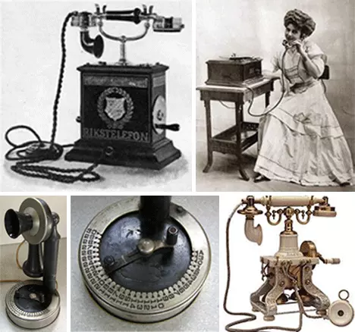
progress
Các hình thức truyền thông tin vô tuyến
02
The second
Điện thoại đầu tiên xuất hiện
01
03
04
the first
The third
the fourth
Thời kỳ tiền công nghiệp
Truyền thông vô tuyến ra đời
Cách mạng công nghệ thông tin

Slide 9
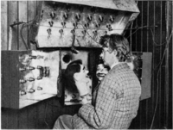
progress
Các hình thức truyền thông tin vô tuyến
03
The third
Truyền thông vô tuyến ra đời
01
04
02
the first
The second
the fourth
Thời kỳ tiền công nghiệp
Điện thoại đầu tiên xuất hiện
Cách mạng công nghệ thông tin

Slide 10

progress
Các hình thức truyền thông tin vô tuyến
04
the fourth
Cách mạng công nghệ thông tin
01
02
03
the first
The second
The third
Thời kỳ tiền công nghiệp
Điện thoại đầu tiên xuất hiện
Truyền thông vô tuyến ra đời

Slide 11

GENERATION OF WIRELESS COMMUNICATION
Our First Synthesis
1915 là mốc đánh dấu mạng không dây lần đầu được đưa vào sử dụng.
1960, thử nghiệm giảm công suất phát với khoảng cách để cải thiện dịch vụ
Our Second Synthesis
1990 là mốc đánh dấu truyền thông kỹ thuật số lần đầu được đưa vào sử dụng.
Sau đó tiếp cận hệ thống vệ tinh địa tĩnh.
Our Third Synthesis
Mở đầu nền công nghiệp 4.0 bằng việc sử dụng và phát triển mạng vô tuyến (IoT)

Slide 12
GENERATION OF WIRELESS COMMUNICATION
Our First Synthesis
1915 là mốc đánh dấu mạng không dây lần đầu được đưa vào sử dụng.
1960, thử nghiệm giảm công suất phát với khoảng cách để cải thiện dịch vụ
Our Second Synthesis
1990 là mốc đánh dấu truyền thông kỹ thuật số lần đầu được đưa vào sử dụng.
Sau đó tiếp cận hệ thống vệ tinh địa tĩnh.
Our Third Synthesis
Mở đầu nền công nghiệp 4.0 bằng việc sử dụng và phát triển mạng vô tuyến (IoT)

Slide 13
GENERATION OF WIRELESS COMMUNICATION
Our First Synthesis
1915 là mốc đánh dấu mạng không dây lần đầu được đưa vào sử dụng.
1960, thử nghiệm giảm công suất phát với khoảng cách để cải thiện dịch vụ
Our Second Synthesis
1990 là mốc đánh dấu truyền thông kỹ thuật số lần đầu được đưa vào sử dụng.
Sau đó tiếp cận hệ thống vệ tinh địa tĩnh
Our Third Synthesis
Mở đầu nền công nghiệp 4.0 bằng việc sử dụng và phát triển mạng vô tuyến (IoT)

Slide 14


Fundamental Part
WHAT IS NOMA?

Slide 15
N
O
M
A
Sử dụng phổ thấp
Non
Orthogonal
Có thể truy cập kênh mang sóng con
Multiple
Access

Slide 16

NOMA
ĐA TRUY CẬP
LOẠI BỎ GIAO THOA
Phục vụ cùng thời gian, tần số, mã nhưng khác mức công suất.
Hiệu suất mang tầm quan trọng lớn và khai thác triệt để miền công suất cần.
Hỗ trợ nhiều kết nối hơn các hệ thống khác.
Dùng để giải mã tín hiệu cho từng người dùng.
Tỷ lệ lặp lại biến dựa trên phân tích sự phát triển.
Chiến lược phân bổ công suất

Slide 17
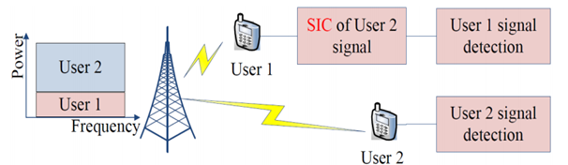
NOMA
ĐA TRUY CẬP
LOẠI BỎ GIAO THOA
Dùng để giải mã tín hiệu cho từng người dùng.
Tỷ lệ lặp lại biến dựa trên phân tích sự phát triển.
Chiến lược phân bổ công suất

Slide 18
NOMA
ĐA TRUY CẬP
LOẠI BỎ GIAO THOA
Phục vụ cùng thời gian, tần số, mã nhưng khác mức công suất.
Hiệu suất mang tầm quan trọng lớn và khai thác triệt để miền công suất cần.
Hỗ trợ nhiều kết nối hơn các hệ thống khác.
Dùng để giải mã tín hiệu cho từng người dùng.
Tỷ lệ lặp lại biến dựa trên phân tích sự phát triển.
Chiến lược phân bổ công suất

Slide 19
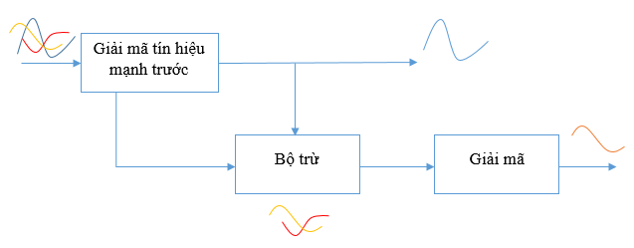
NOMA
LOẠI BỎ GIAO THOA
ĐA TRUY CẬP
Phục vụ cùng thời gian, tần số, mã nhưng khác mức công suất.
Hiệu suất mang tầm quan trọng lớn và khai thác triệt để miền công suất cần.
Hỗ trợ nhiều kết nối hơn các hệ thống khác.

Slide 20
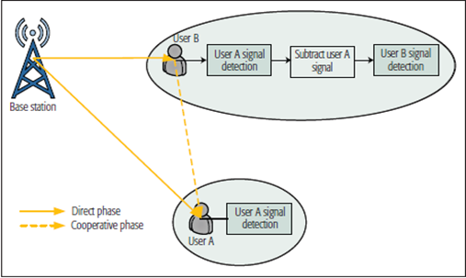
NOMA
LOẠI BỎ GIAO THOA
ĐA TRUY CẬP
Phục vụ cùng thời gian, tần số, mã nhưng khác mức công suất.
Hiệu suất mang tầm quan trọng lớn và khai thác triệt để miền công suất cần.
Hỗ trợ nhiều kết nối hơn các hệ thống khác.

Slide 21
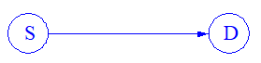
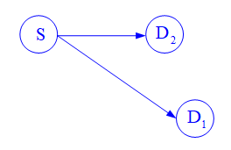
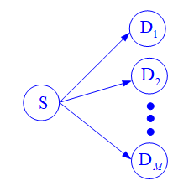
1 source 1 destination
NOMA simple communication model
1 source 2 destination
1 source N destination

Slide 22
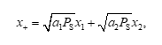
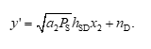
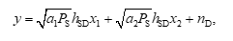
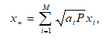
1 source 1 destination
Mô hình truyền thông đơn giản sử dụng NOMA giữa một nguồn và một đích.
.
.
.
.

Slide 23
1 source 1 destination
NOMA simple communication model
1 source 2 destination
1 source N destination

Slide 24
1 source 2 destination
Mô hình truyền thông đơn giản sử dụng NOMA giữa một nguồn và hai đích.

Slide 25
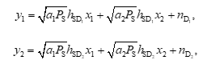
1 source 2 destination
Mô hình truyền thông đơn giản sử dụng NOMA giữa một nguồn và hai đích.
.
.

Slide 26
1 source 1 destination
NOMA simple communication model
1 source 2 destination
1 source N destination

Slide 27
1 source N destination
Mô hình truyền thông sử dụng NOMA với nhiều nút đích.

Slide 28
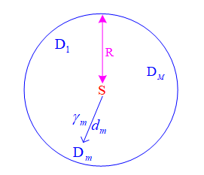
NOMA random network model
MÔ HÌNH HỆ THỐNG

Slide 29
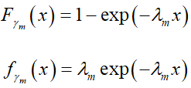
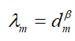
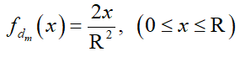
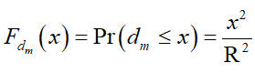

Slide 38
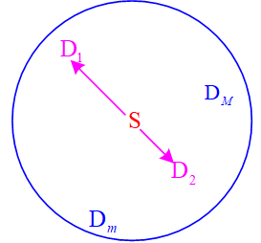
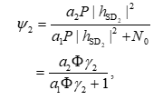
Select destination node
Hai đích và được nguồn S chọn để gửi dữ liệu vì có được độ lợi kênh truyền lớn nhất.

Slide 39
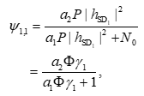
Select destination node
Hai đích và được nguồn S chọn để gửi dữ liệu vì có được độ lợi kênh truyền lớn nhất.

Slide 40
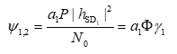
Select destination node
Hai đích và được nguồn S chọn để gửi dữ liệu vì có được độ lợi kênh truyền lớn nhất.

Slide 41
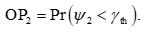
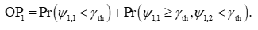
Outage Probability

Slide 42


?
?
?
Simulation

Slide 43
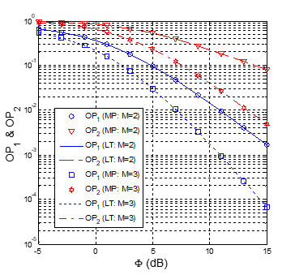
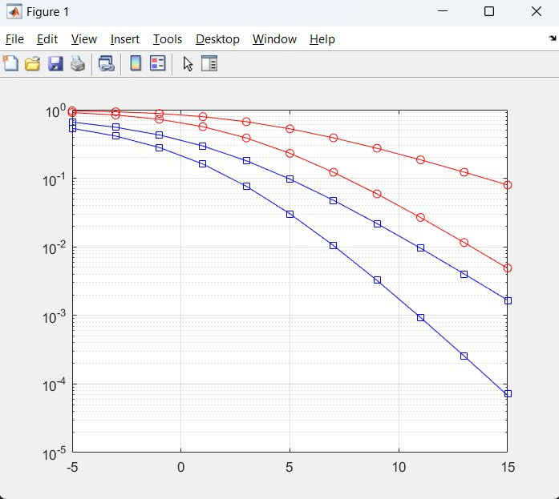
Simulation Results
01
02

Slide 44
Simulation Results
01
02

Slide 45
Simulation Results
01
02

Slide 46
Simulation Results
02
01

Slide 47

THANK YOU

